Slide 1
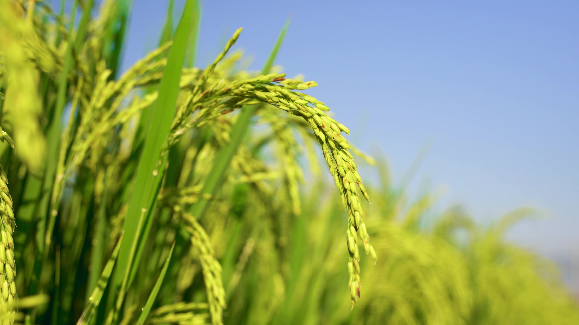
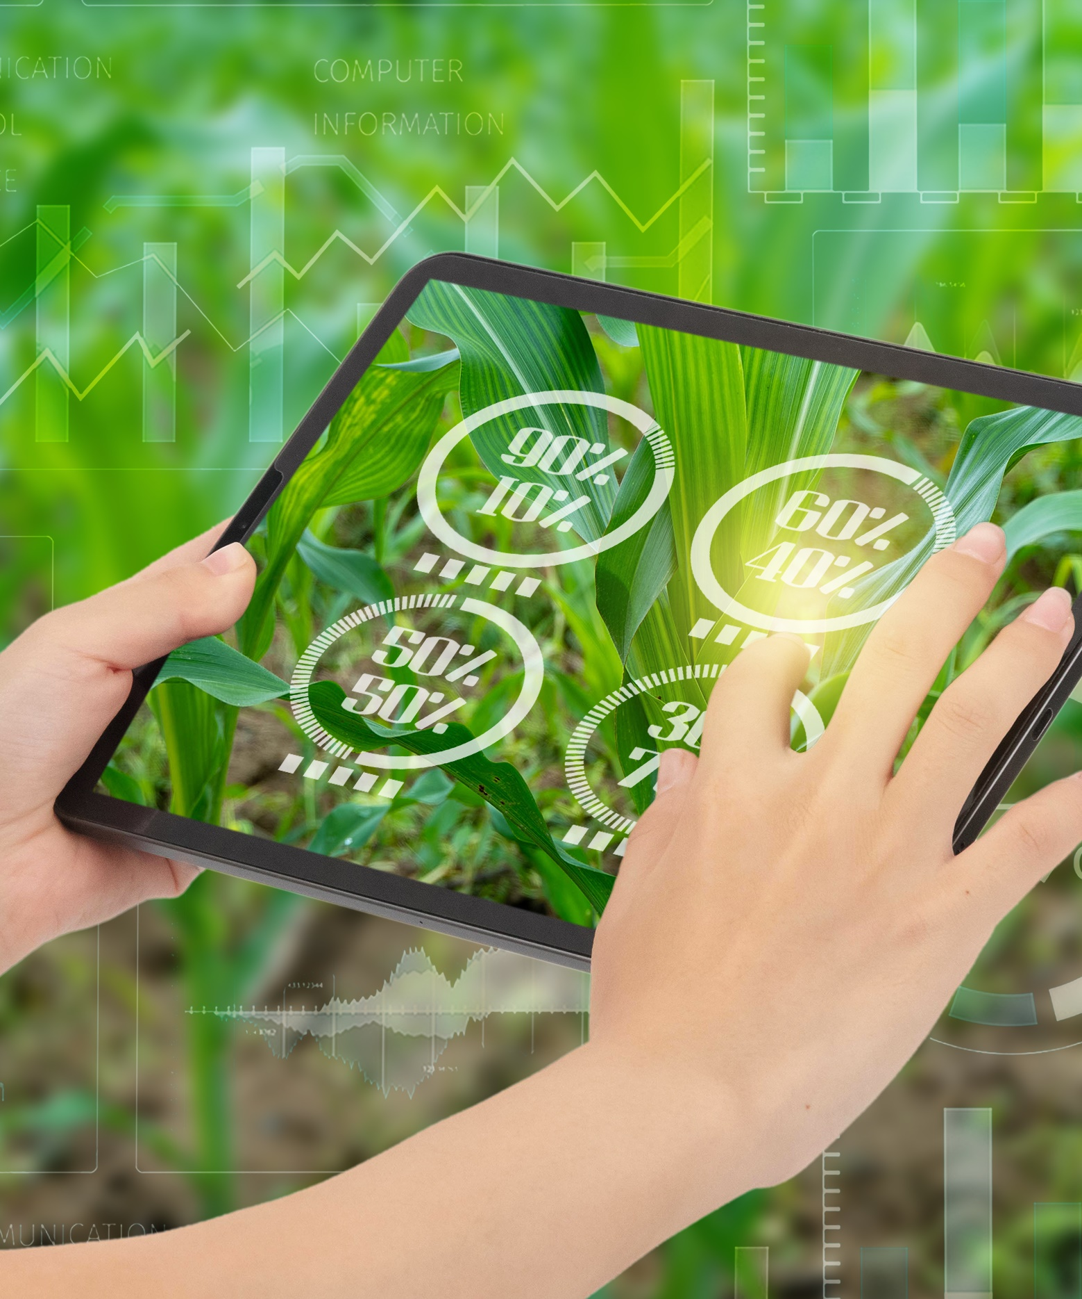
智
全
链
农
基于多模态融合的果蔬表型感
知与病害智能诊断全流程平台

Slide 2

行业PPT模板http://www.1ppt.com/hangye/
目录
CONTENTS
01
03
项目背景与需求痛点
平台设计与功能实现
02
04
核心技术与创新方案
现有成果与未来发展

Slide 3
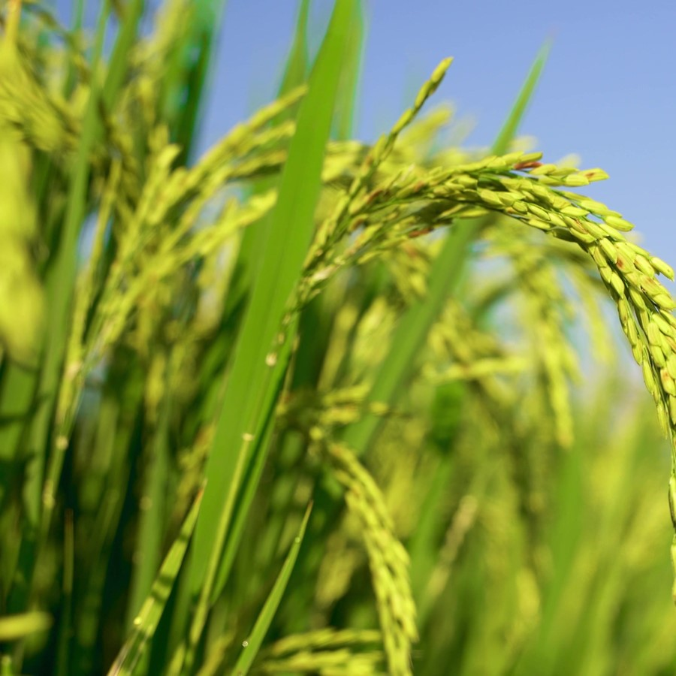
01
项目背景与需求痛点
Project Background and Pain Points

Slide 4
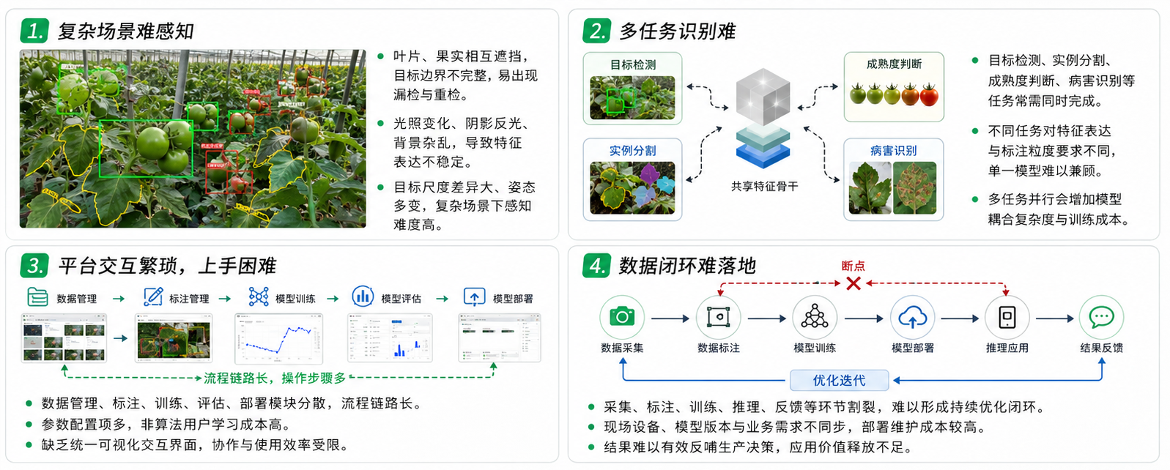
01
项目背景与需求痛点
Project Background and Pain Points
研究背景
果蔬产业正迈向精准感知与智能诊断。真实温室、果园场景中，病害早筛难、遮挡定位难、成熟度判断主观，易造成防治滞后、漏检误检和采摘决策不准。亟需构建贯通“采集-识别-诊断-反馈”的生产现场智能感知平台。

Slide 5
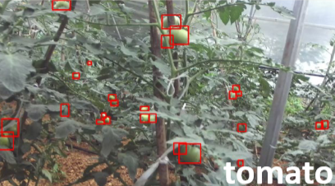
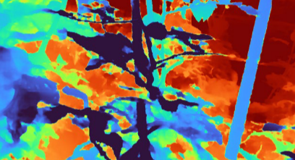
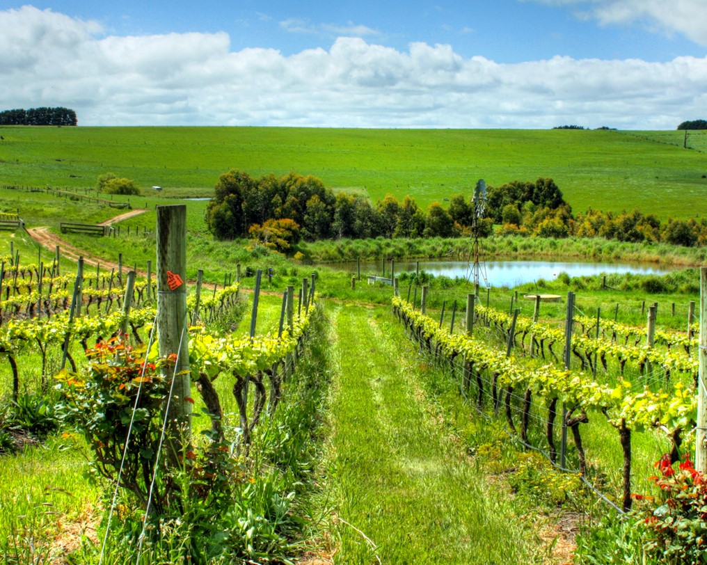
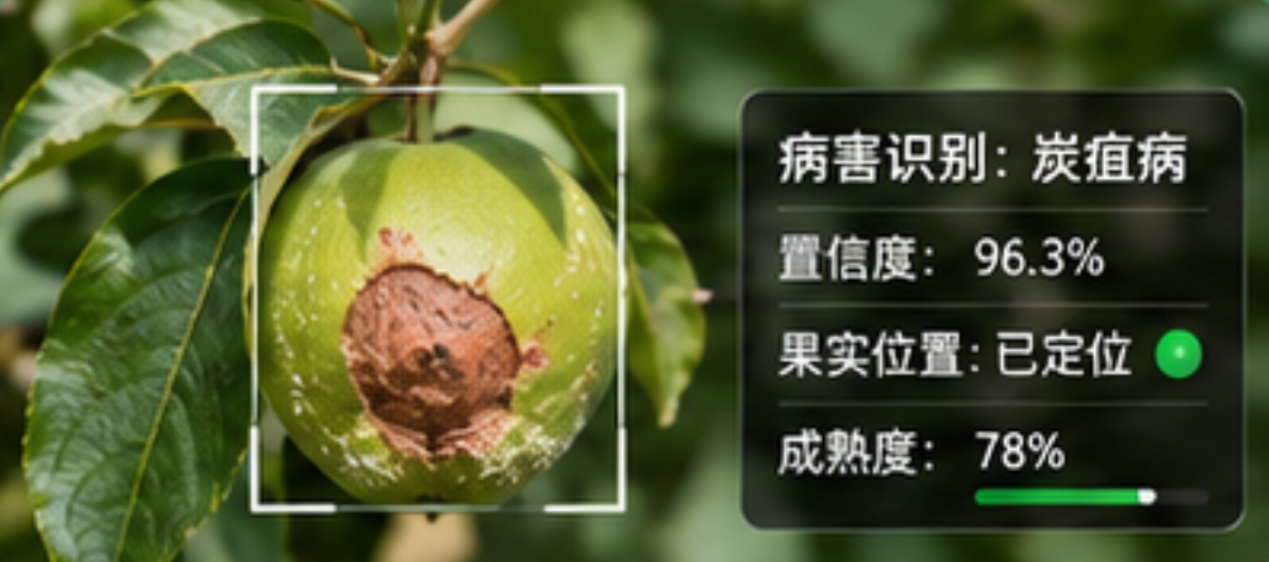

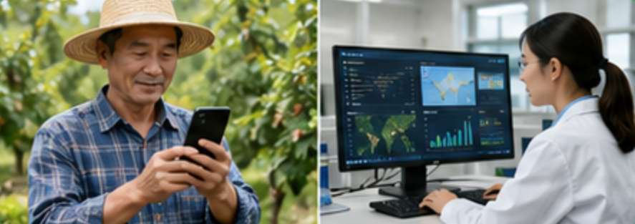
01
项目建设目标与解决思路
Solution Goals and System Approach
1.看得清:多模态融合感知
2. 识得准:多任务智能诊断
融合图像与深度信息，提升遮挡、重叠场景下的果蔬感知能力。
协同完成病害识别、果实定位与成熟度判断，实现多任务诊断。
四大
解决路径
3. 管得住:结果追踪与辅助决策
4. 用得上:农户端与科研端双入口
检测结果、图片与历史记录统一
入库，为防治与采摘提供依据。
农户端便捷诊断，科研端支持数据管理与模型训练。

Slide 6
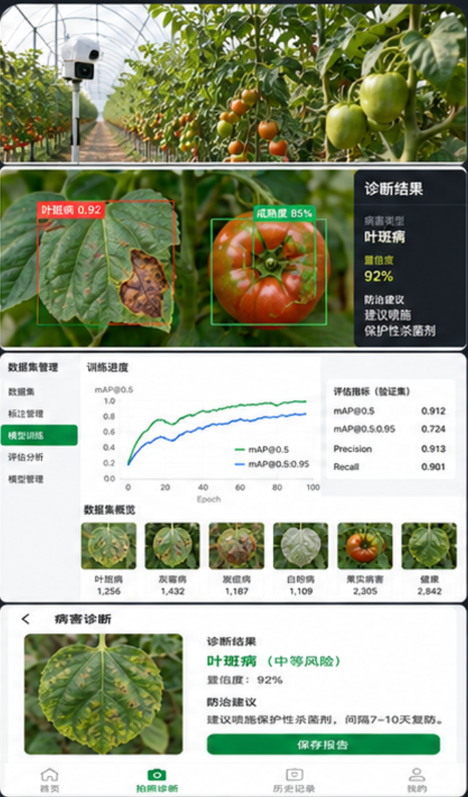
01
应用价值与推广前景
Application Value and Promotion Prospects
01.辅助病害早筛与防治决策
通过病害识别与诊断结果展示，帮助农户及时发现早期病斑，降低人工巡检成本与防治滞后风险。
02.支撑果实定位与采摘分级
结合果实定位与成熟度检测，为采摘窗口判断、果实分级和产量管理提供可量化依据。
03.服务科研训练与模型迭代
科研端支持数据集管理、模型训练与结果评估，提升农业视觉模型开发、验证和复用效率。
04.推动平台化推广与现场应用
面向农户、基地与科研人员提供Web与移动端入口，降低使用门槛，推动智能诊断能力走向生产现场。

Slide 7
02
核心技术与创新方案
Innovative points and directions for improvement.

Slide 8
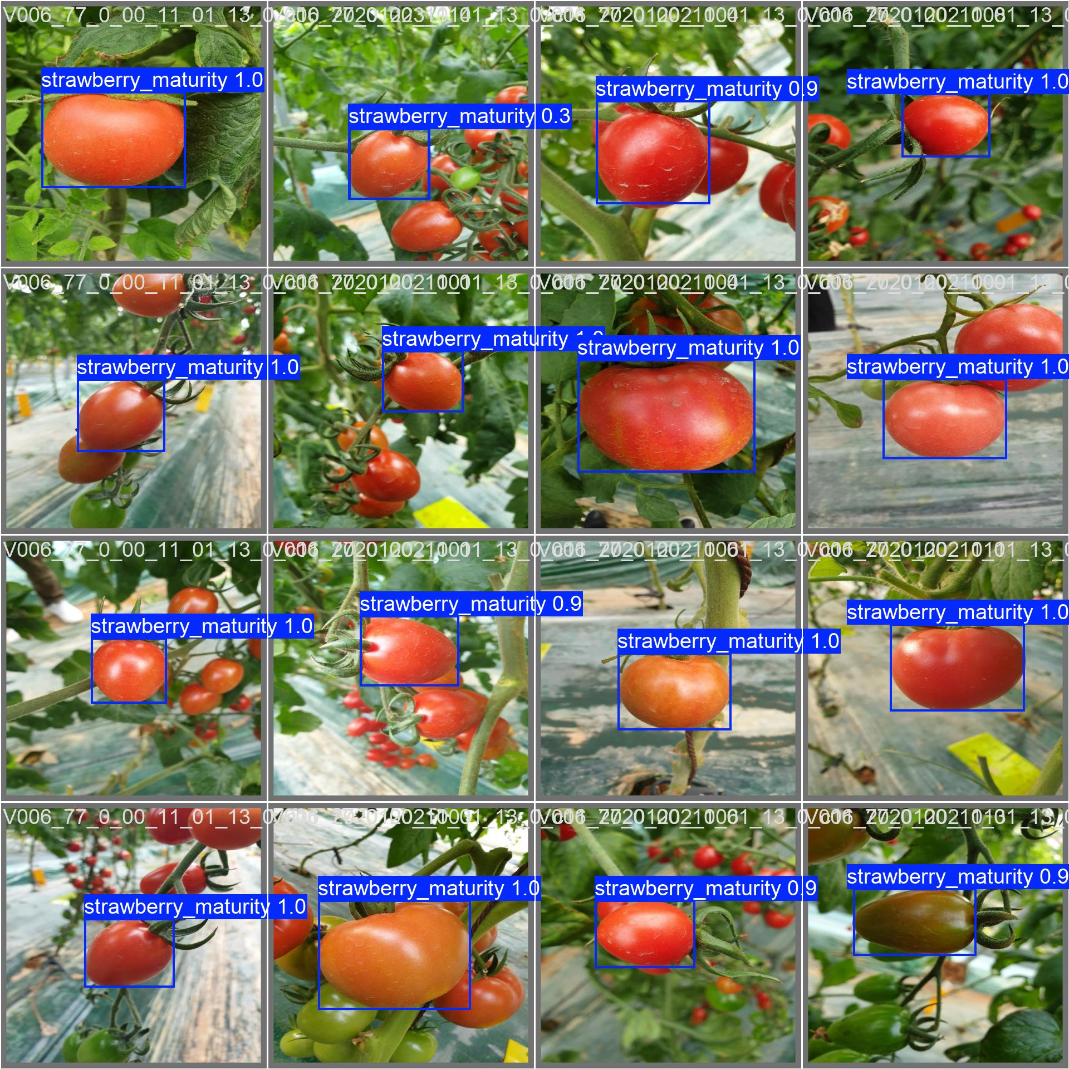
02
核心技术与创新方案
Technical and Research Innovations
01
细粒度病害识别模型创新
解决实际痛点:
面向果蔬病斑细小、纹理相似、背景干扰强等问题。
实际应用效果图:
模型融合轻量化特征提取、长距离关系建模与频域细节增强方法，同时关注局部纹理、整体结构和细微边缘信息，从而提升复杂场景下果蔬检测的准确性与稳定性。

Slide 9
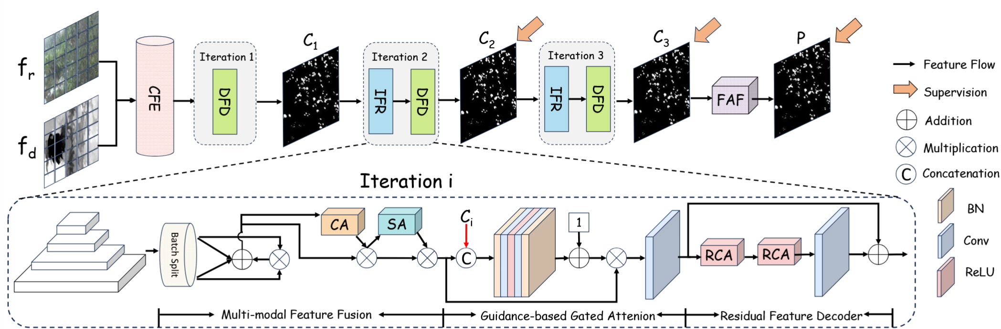
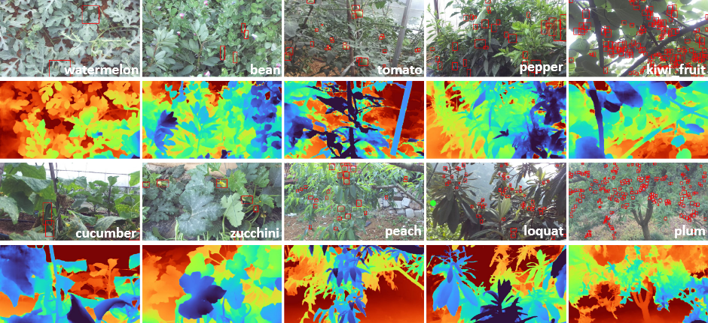
02
核心技术与创新方案
Technical and Research Innovations
02
RGB-D多模态 遮挡果实定位创新
解决实际痛点:
面向枝叶遮挡、颜色相近和小目标密集等难题
实际应用效果图:
引入图像+深度多模态信息协同感知。深度图提供空间距离线索，帮助模型从复杂背景中分离隐藏果实，再通过多尺度识别与逐步细化定位，提升遮挡果实检测准确性。

Slide 10
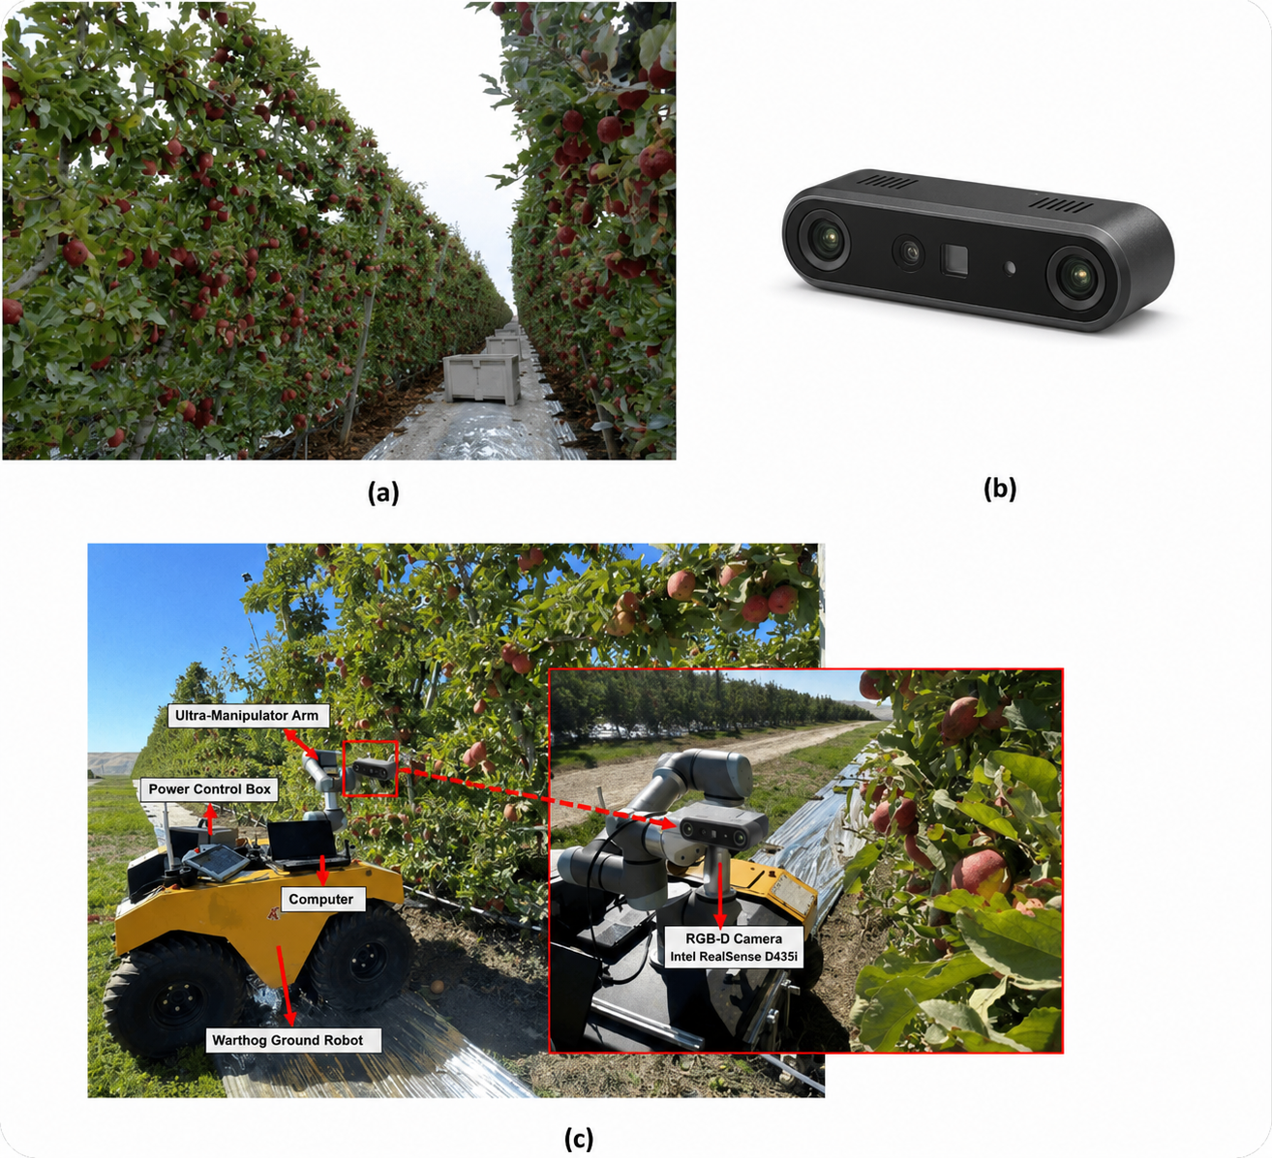
02
核心技术与创新方案
Technical and Research Innovations
解决实际痛点:
面向果蔬病害识别在移动端部署中“精度高但跑得慢、模型轻但识不准”的问题。
03
轻量化成熟度检测创新
实际应用效果图:
模型通过增强病斑纹理表达、保留细节特征并优化推理结构，在保证识别准确性的同时降低计算开销，为手机端、小程序端和田间设备实时诊断提供支撑。

Slide 11
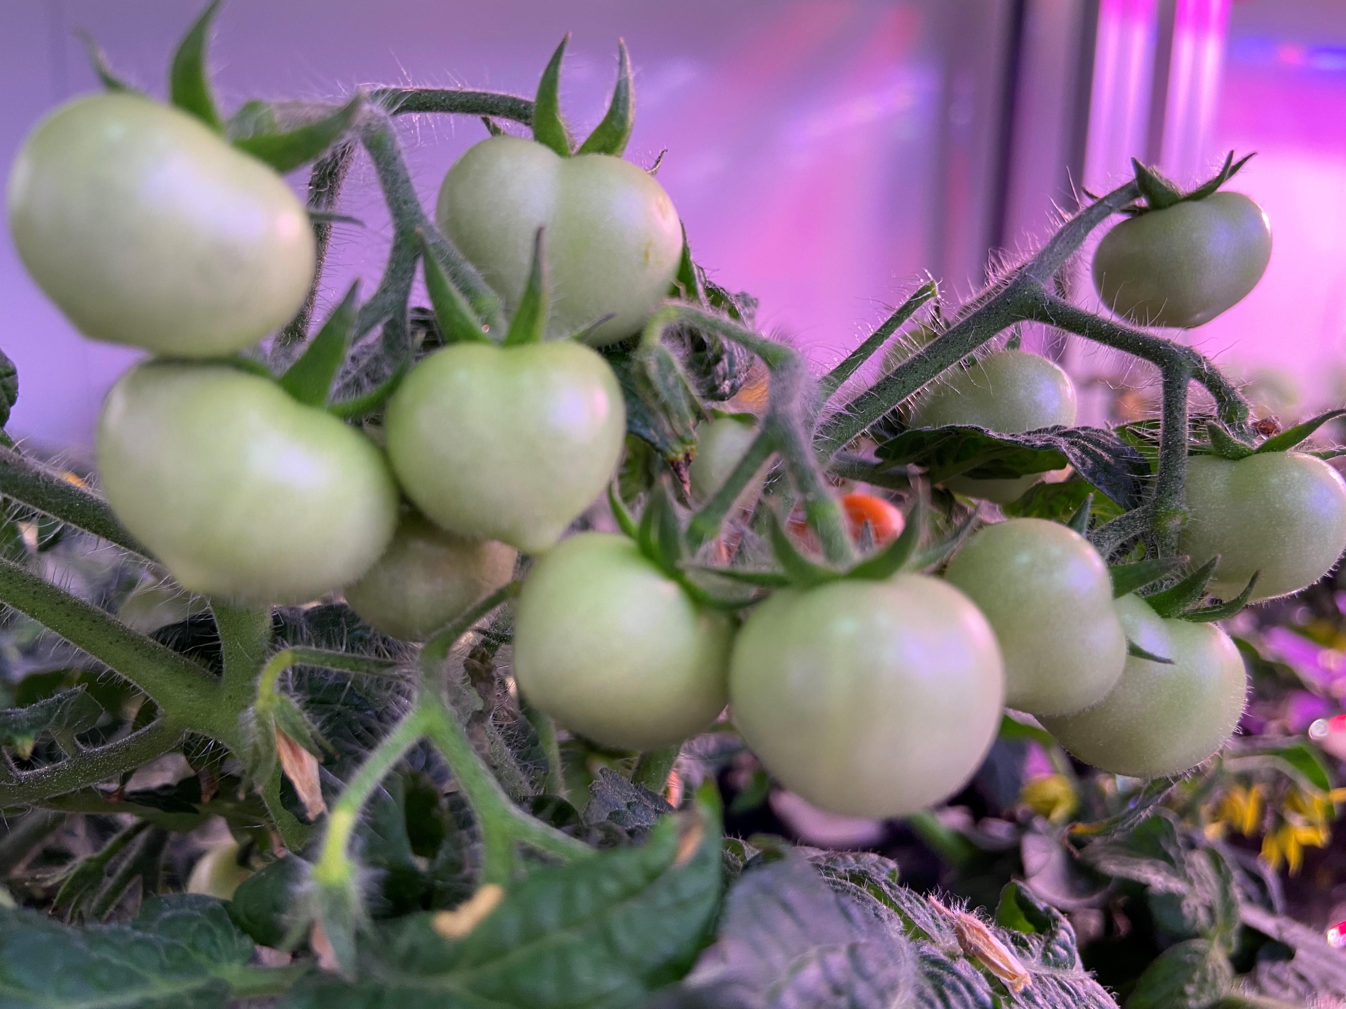
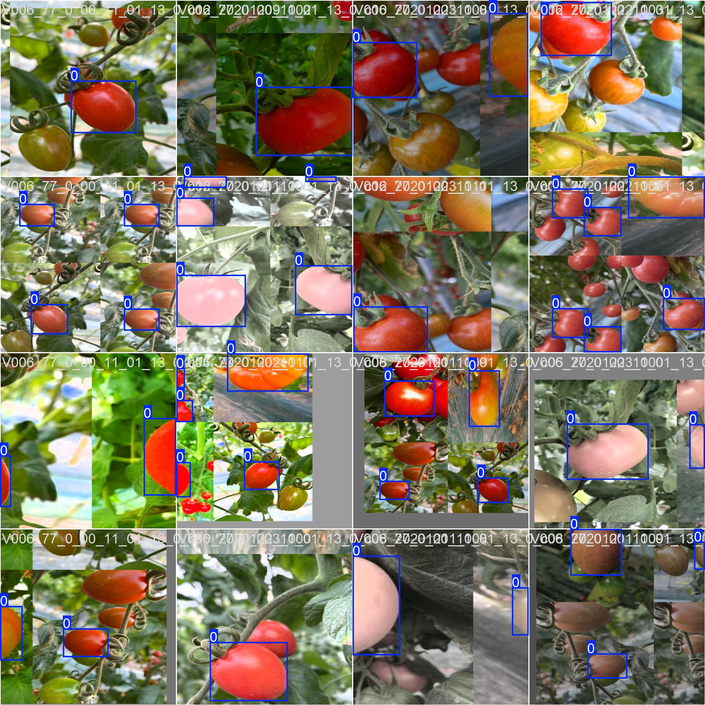
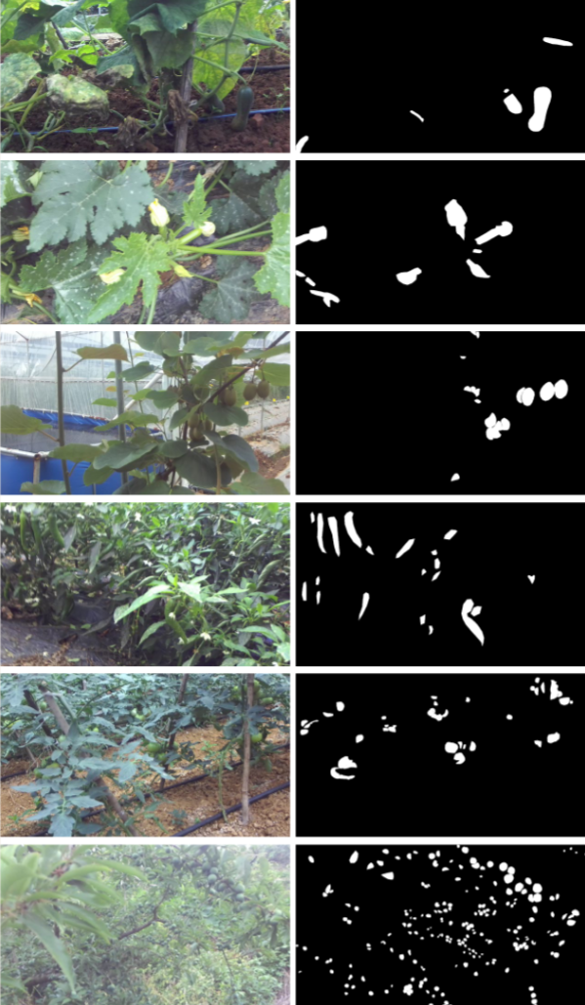
02
核心技术与创新方案
04
Technical and Research Innovations
多源农业数据集与场景采集创新
解决实际痛点:
真实农业场景数据获取难、标注成本高，公开数据集又难以覆盖本地温室、密集遮挡和多品类果蔬成熟度差异，导致模型训练容易“实验室效果好、现场泛化差”。
依托寿光蔬菜产业集群与真实生产场景，构建多源农业数据资源，为病害识别、遮挡定位和成熟度判断提供更贴近现场的数据支撑。

Slide 12
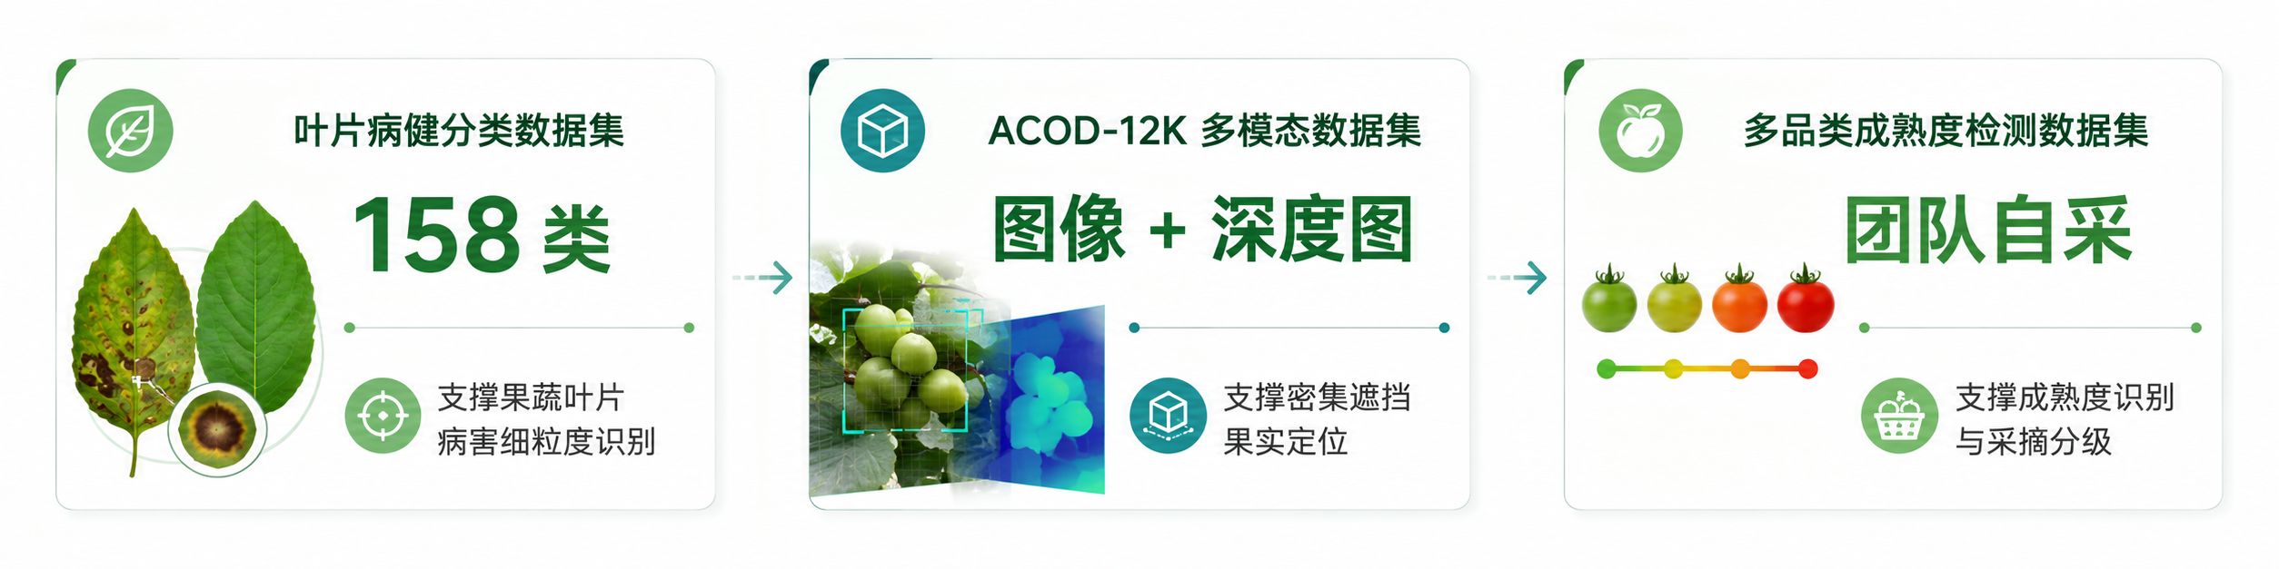
02
核心技术与创新方案
04
Technical and Research Innovations
多源农业数据集与场景采集创新
1.叶片病健分类数据集：通过公开数据整理与团队补充采集，筛选、清洗并标注形成 158 类叶片病健样本。
2.ACOD-12K 多模态数据集：采用深度相机同步采集果实图像+深度，记录密集遮挡场景下的隐藏果实样本。
3.多品类成熟度检测数据集：团队在温室和果园现场拍摄多品类果蔬，按成熟阶段进行分类标注。

Slide 13
03
平台设计与功能实现
System Design Technology & Functions

Slide 14
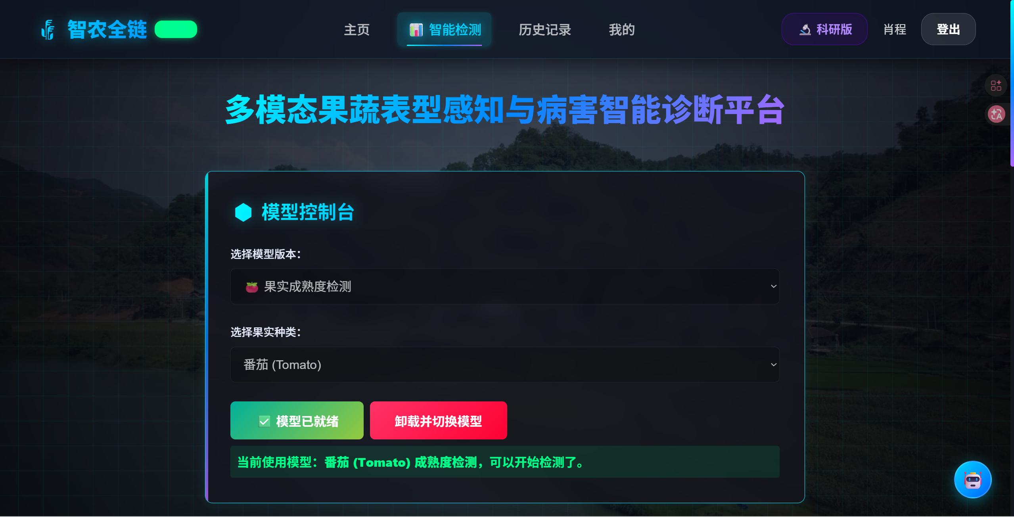
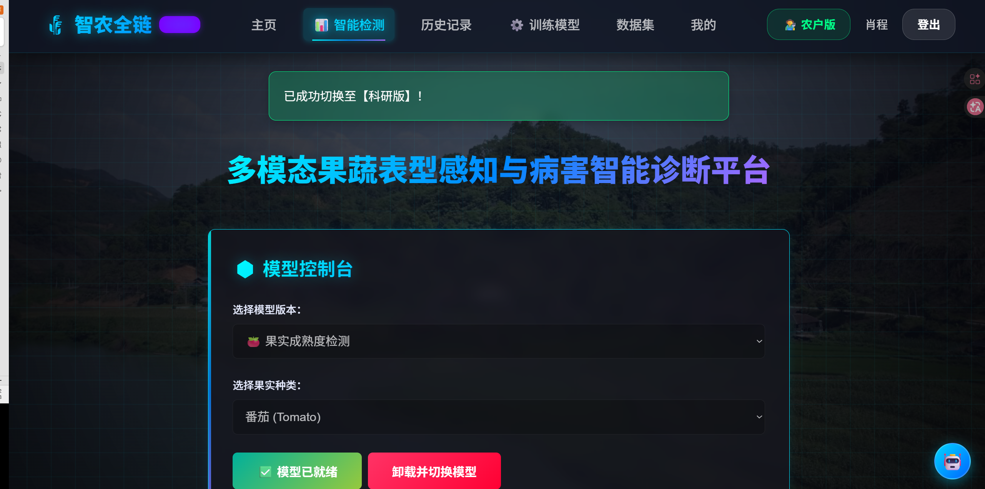
03
系统设计技术与功能
Annual work summary report of simple geometry
农户版本
科研人员版本
农户版专注病害智能检测与开药，科研版主攻专属模型训练与数据集管理。

Slide 15
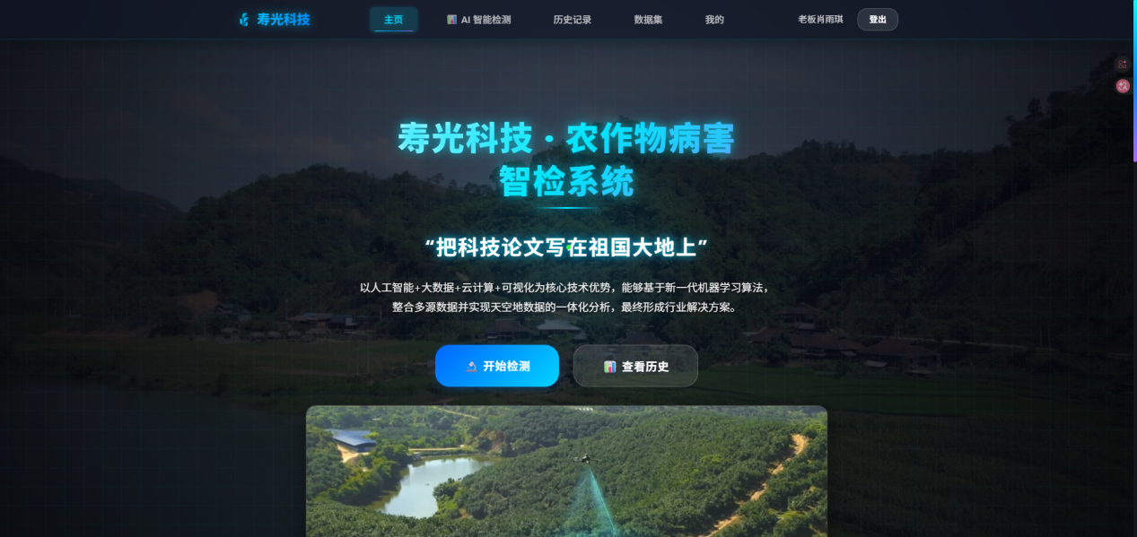
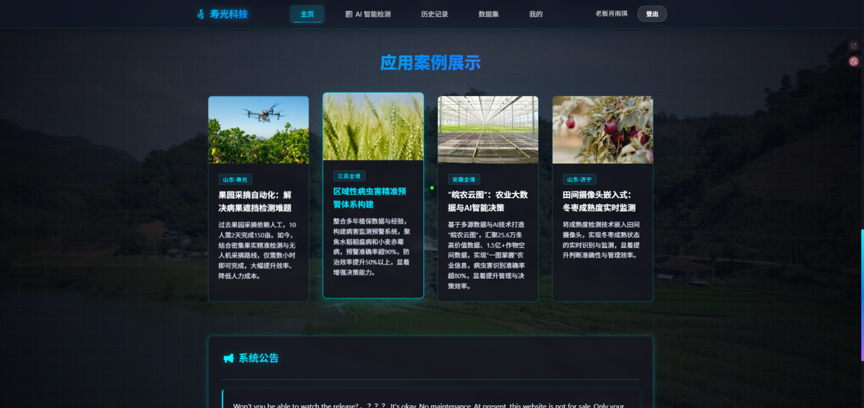
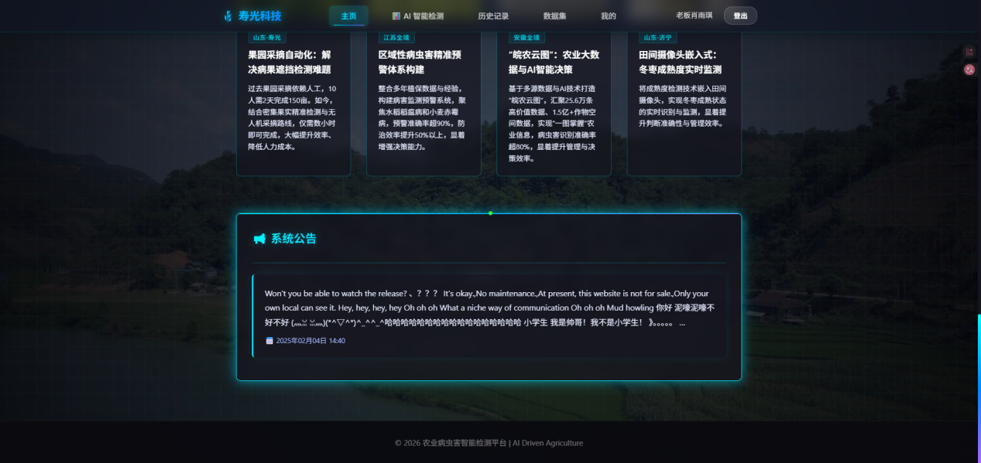
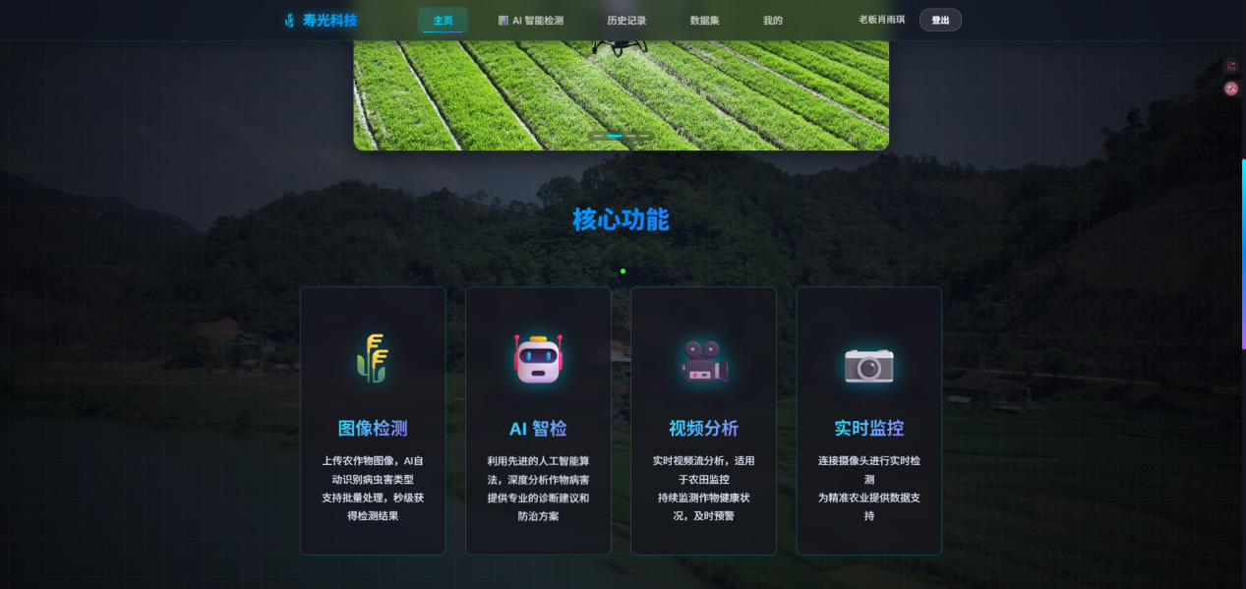
03
系统设计技术与功能
Annual work summary report of simple geometry
整体布局简洁明了，重点功能和信息一目了然，为用户提供了高效的交互体验。
系统主页

Slide 16
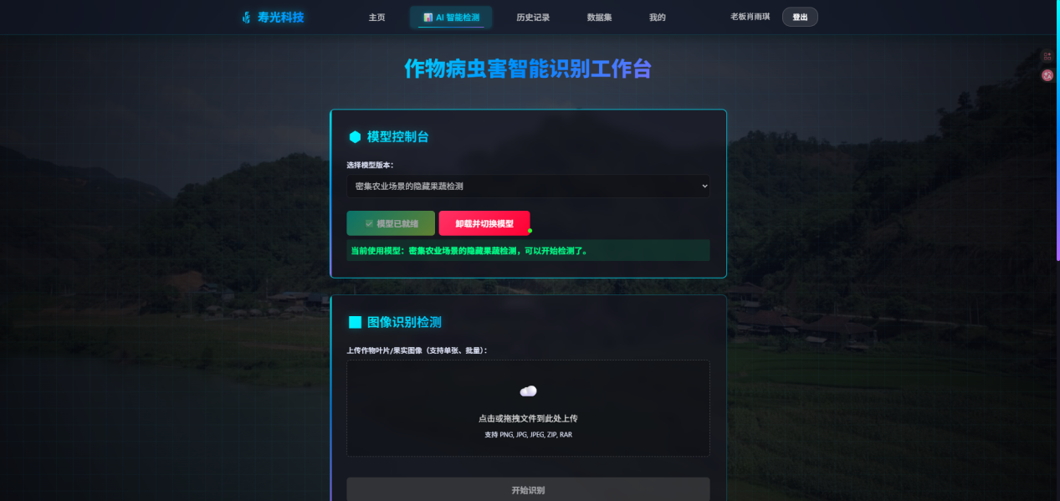
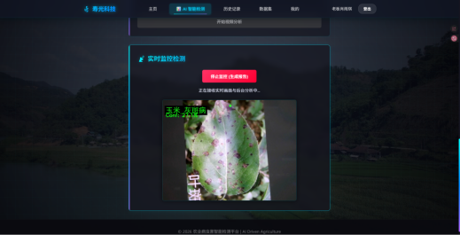
03
系统设计技术与功能
Annual work summary report of simple geometry
多模态果蔬表型感知与病害智能诊断平台
果实全链路检测:
1.果实叶片的病害
2.果实多模态定位检测
3.果实成熟度检测
图像识别检测与视频流分析
农户选定模型之后，可上传单张或多张图片、视频文件，或者直接调用相机来开展实时检测工作。

Slide 17
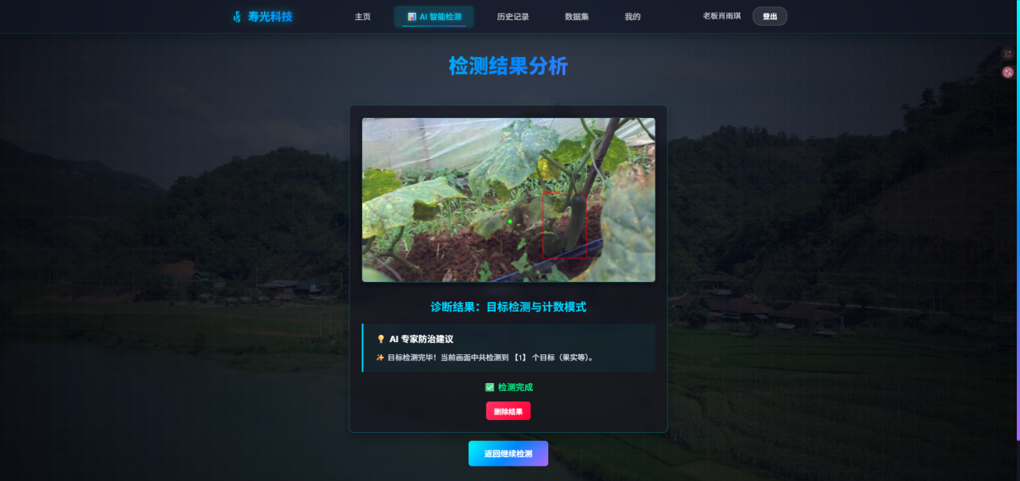
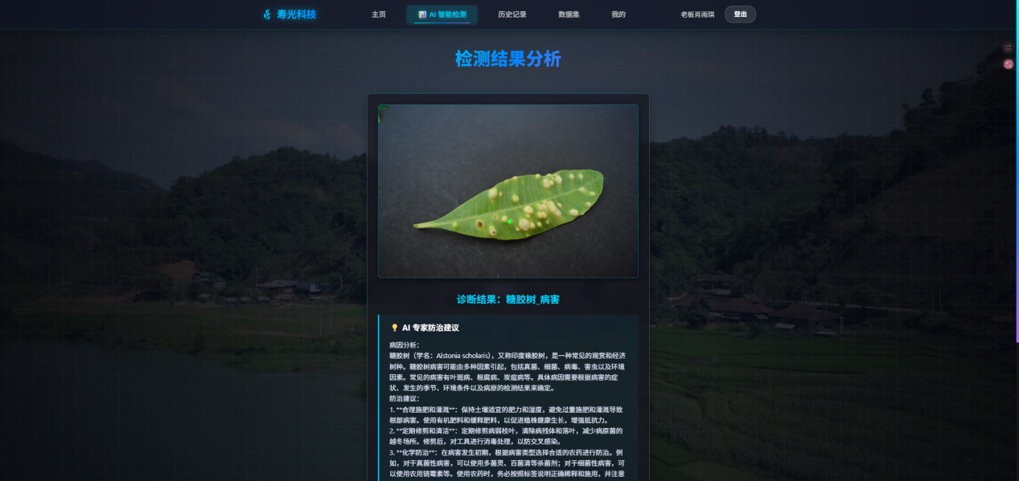
03
系统设计技术与功能
Annual work summary report of simple geometry
图像检测结果分析
在界面设计环节，可以借助下拉菜单来挑选预先训练好的模型，以此契合不同场景下的检测需求，在上传文件或者使用相机接收输入之后，点击检测按钮运用检测功能就能呈现图像分类以及检测结果说明。

Slide 18
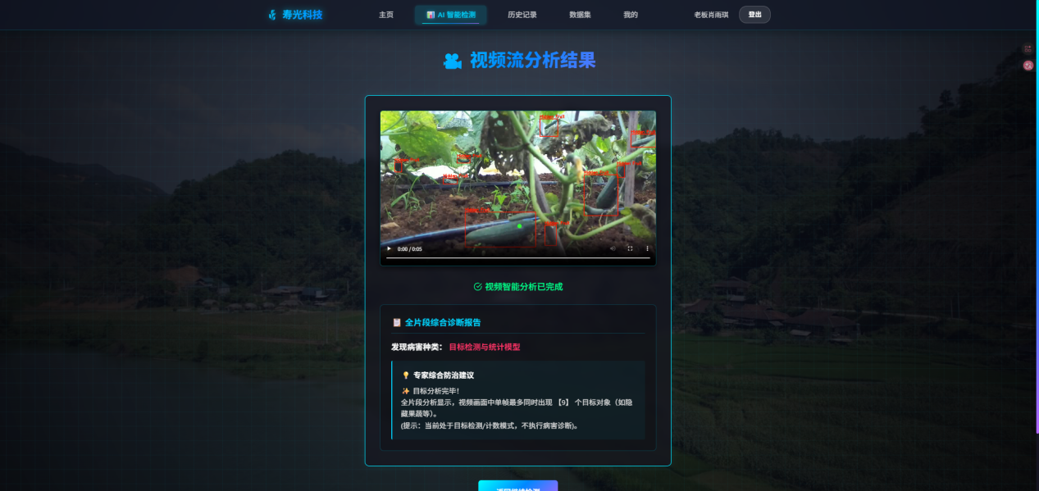
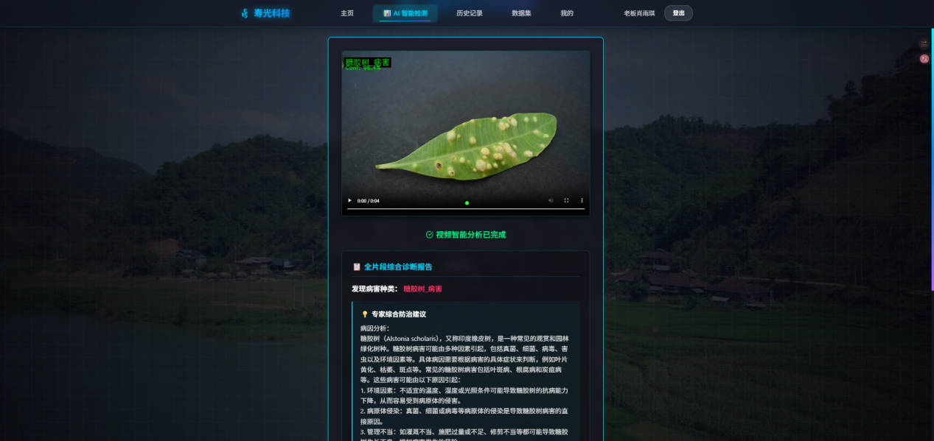
03
系统设计技术与功能
Annual work summary report of simple geometry
视频流分析结果
若用户没有上传文件，检测键将禁用，以此确保整个过程准确无误。检测工作完成以后，系统会将结果的图像或者视频、分类以及说明保存至数据库里面。

Slide 19
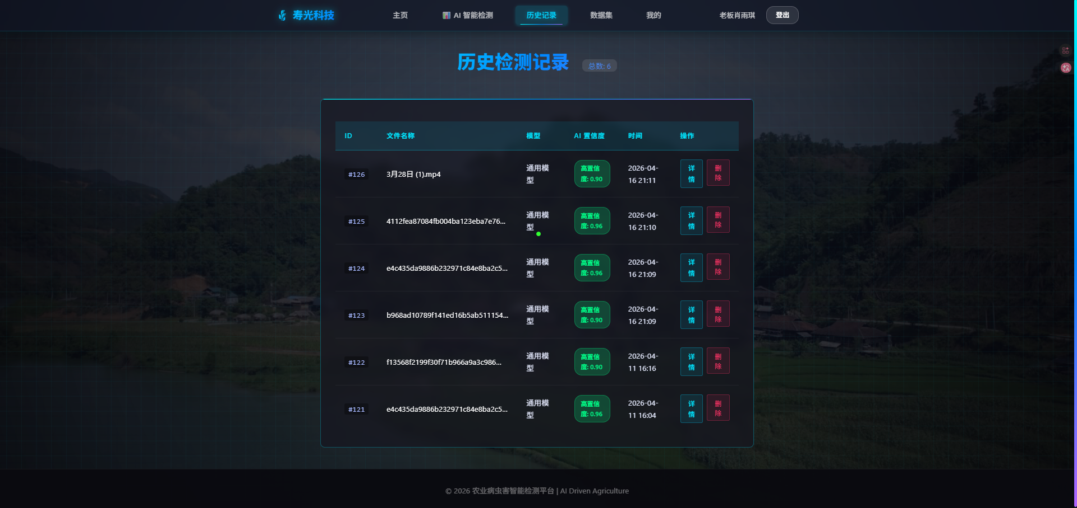
03
系统设计技术与功能
Annual work summary report of simple geometry
历史检测记录
历史记录页面用于展示用户的检测历史记录，页面以卡片形式列出每一次检测的详细信息。
每张卡片包含以下内容：检测图片的文件名、检测时间、检测结果，以及对应的图片预览，显示检测框和置信度评分。页面还提供每个记录的来源文件路径和检测耗时。用户可以点击卡片查看详情，了解更深入的检测数据。此外，页面底部设有分页导航按钮，方便用户浏览多页记录。

Slide 20
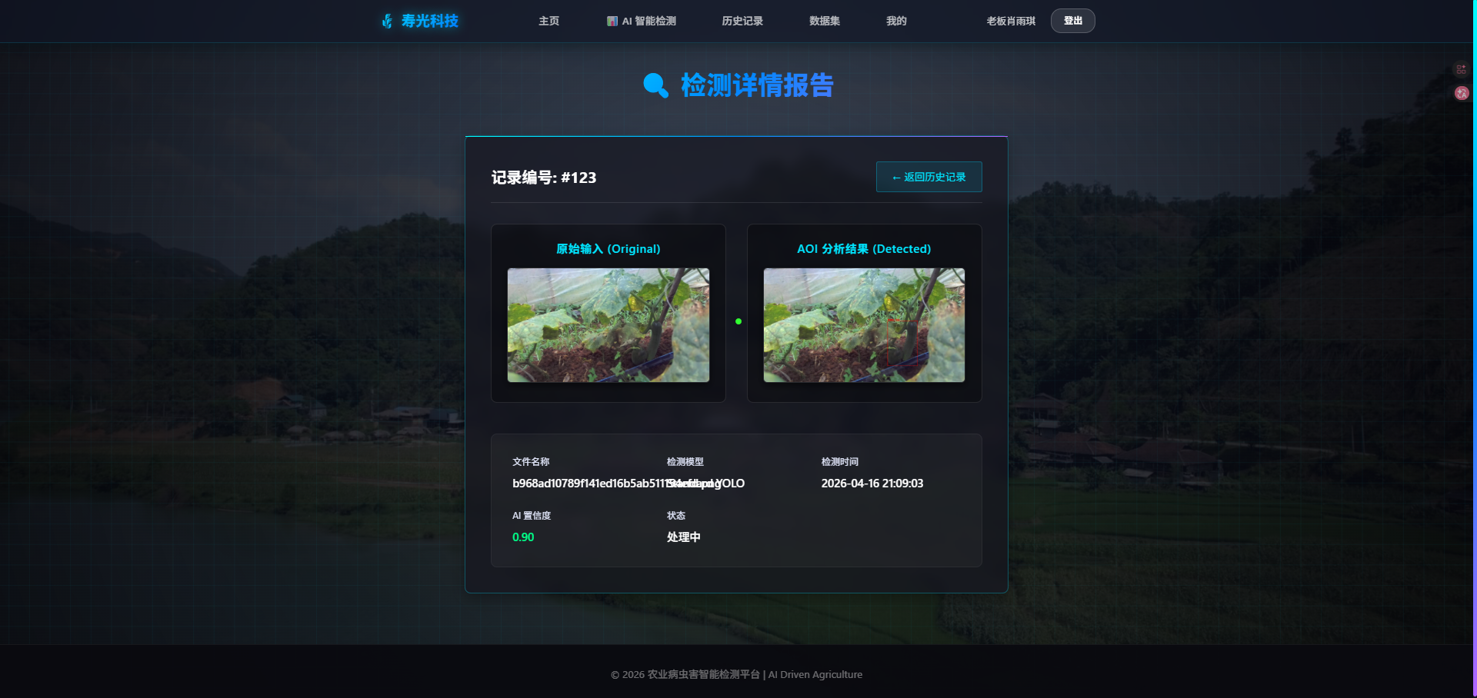
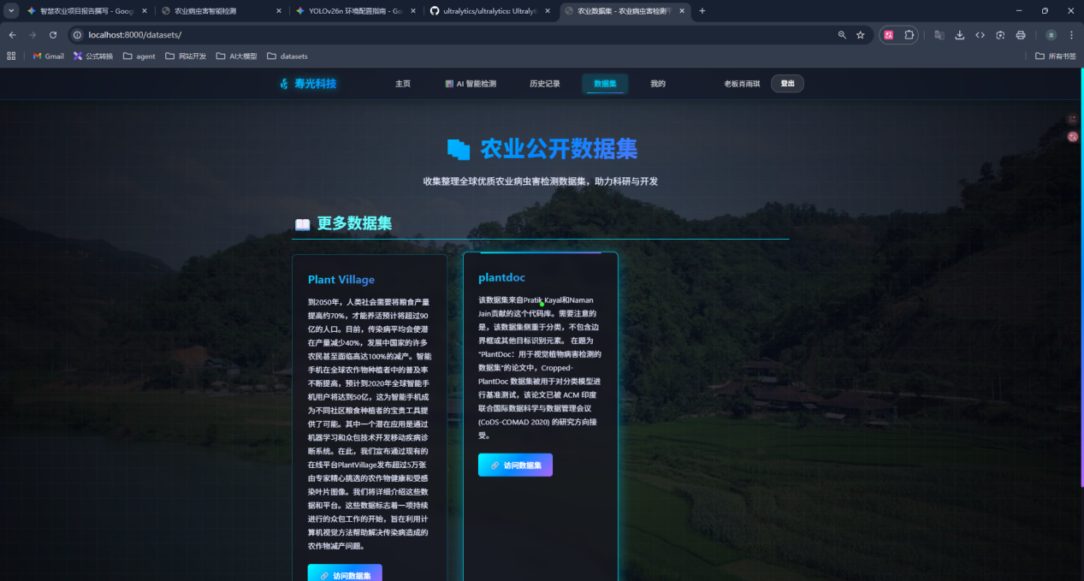
03
系统设计技术与功能
Annual work summary report of simple geometry
检测详情报告
农业公开数据集

Slide 21
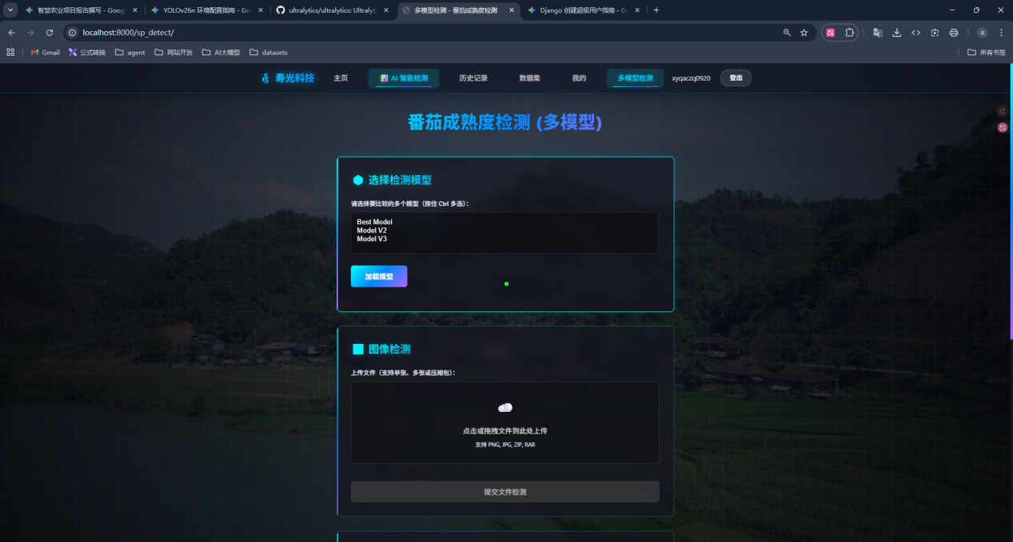
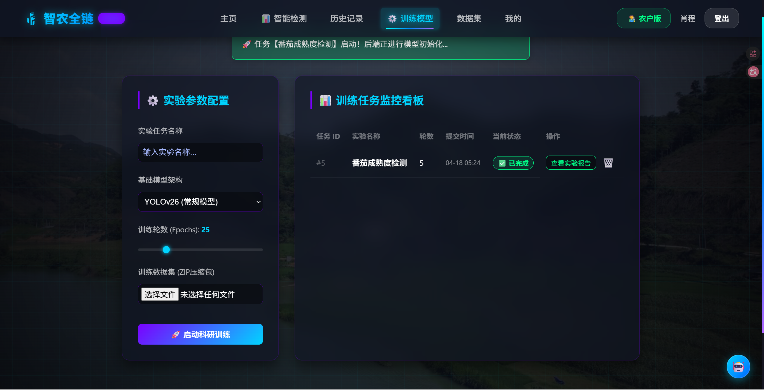
03
系统设计技术与功能
Annual work summary report of simple geometry
科研版-训练模型
面向科研人员，支持自定义数据集与参数，一键自动化训练专属模型，快速获取实验曲线与最优权重。

Slide 22
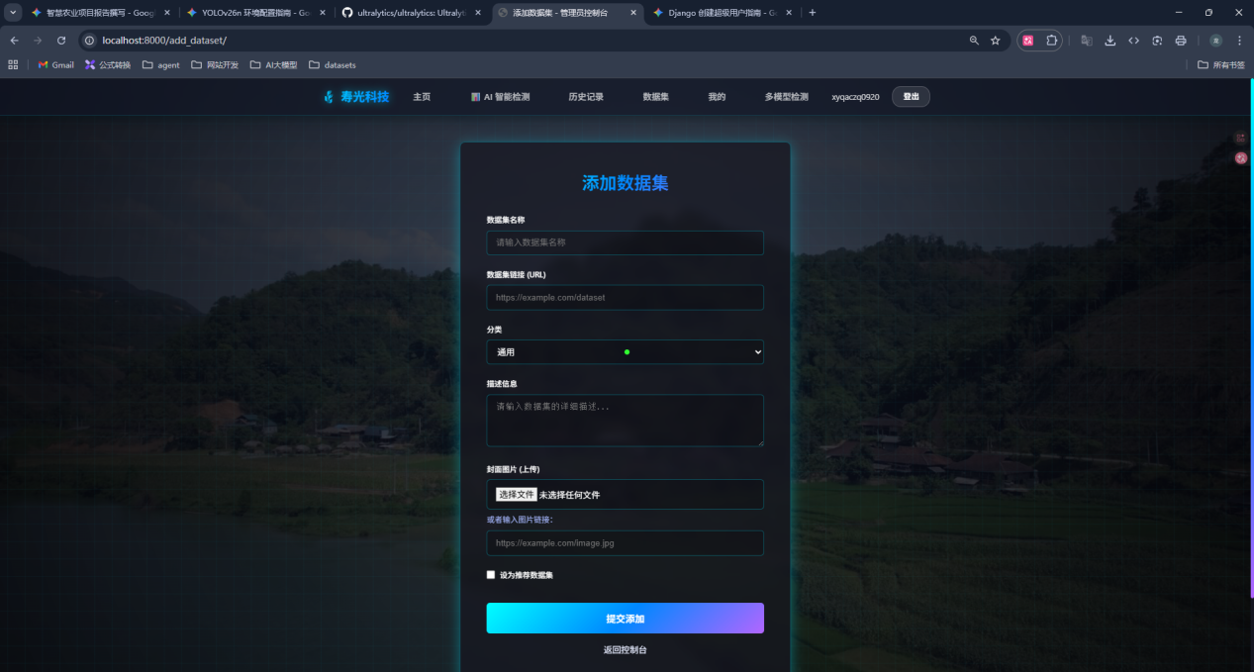
03
系统设计技术与功能
Annual work summary report of simple geometry
科研版-添加数据集
为保障系统在复杂农业场景下的泛化能力与多任务处理能力，本作品构建并整合了涵盖“果实叶片病害、果实被遮挡、果实成熟度”三个维度的庞大体量数据集。
自研超大规模叶片病健分类数据集（158类）
ACOD-12K 密集场景隐藏作物多模态数据集
团队自采多品类果蔬成熟度检测数据集

Slide 23
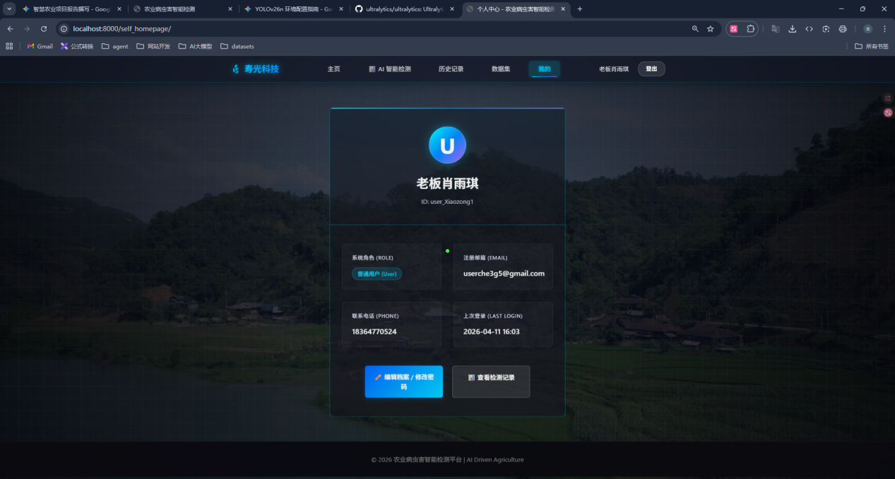
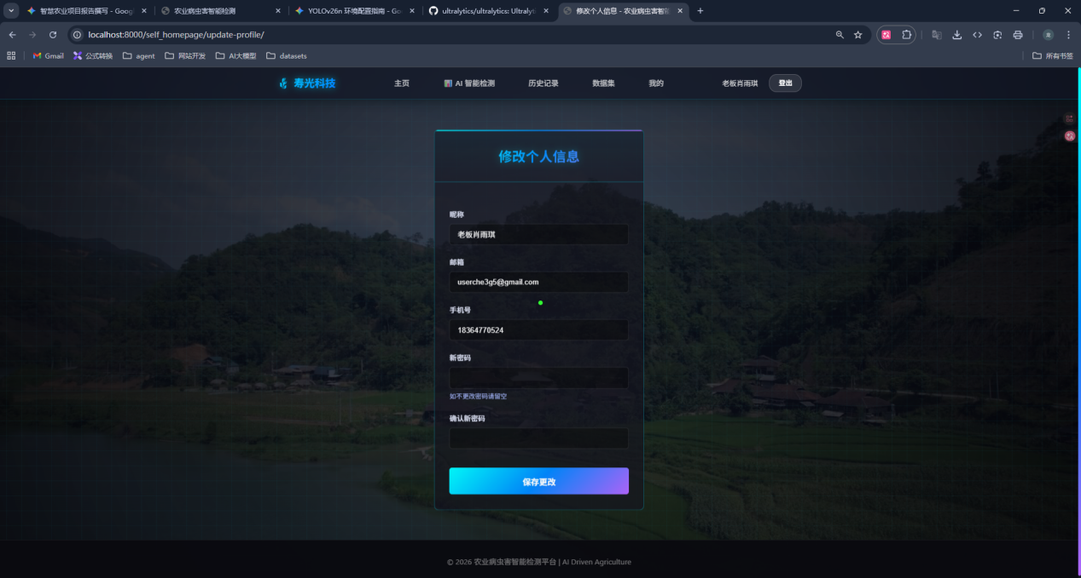
03
系统设计技术与功能
Annual work summary report of simple geometry
页面“我的”
个人信息页面是用户管理个人资料的专用区域，在此页面会展示包括用户名、昵称、电子邮件地址、注册时间以及上次登录时间等详细信息。
该页面提供修改用户名、昵称和电子邮件地址的功能，此外用户还可以更改密码，新密码需避免与个人信息过于相似，以确保账户安全。

Slide 24
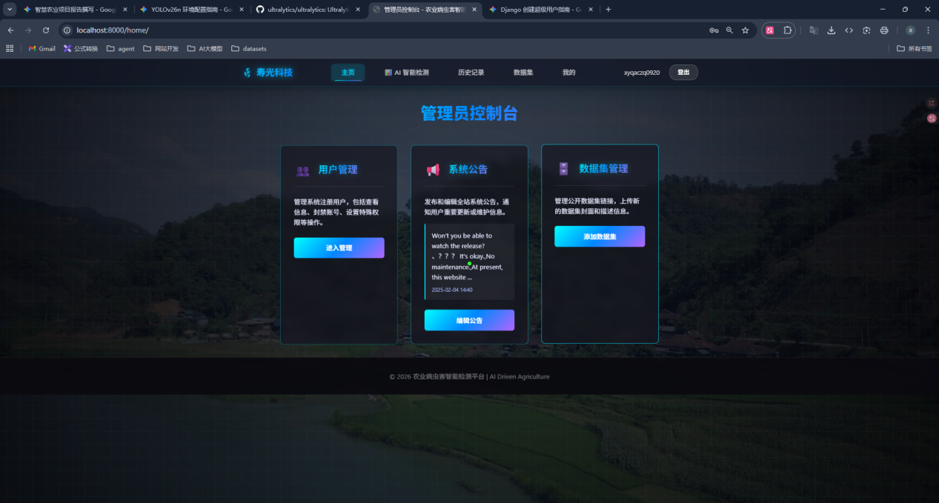
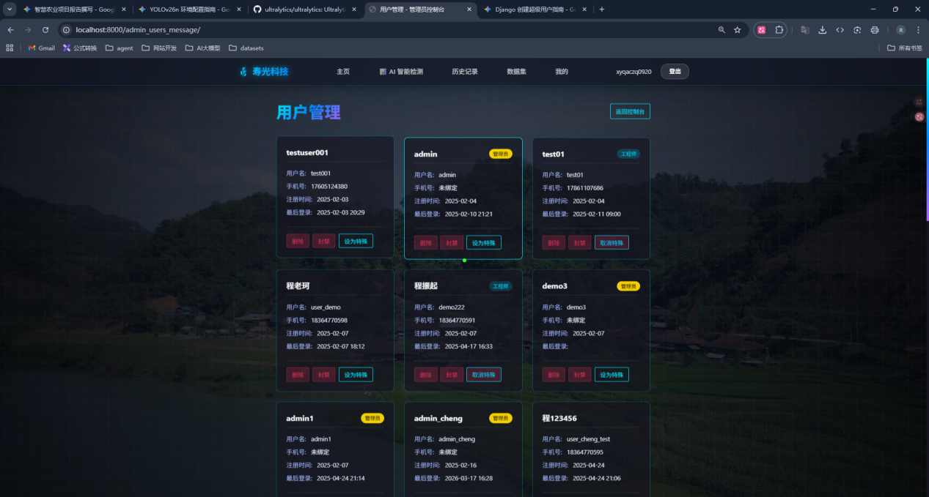
03
系统设计技术与功能
在用户管理模块中，管理员可查看完整的用户列表，包括用户昵称、手机号、注册时间、最近登录时间及特殊用户标识（如示例中的“kinkaan001”为特殊用户）。
Annual work summary report of simple geometry
管理员控制台
列表提供“删除用户”功能，支持批量移除账户，同时允许通过“改为特殊用户”或“取消特殊用户”调整权限状态，以精细化管控用户角色。
用户管理
管理员还可通过用户登录时间、活动频率等数据评估其活跃度，必要时封禁违规账户，确保平台合规性。

Slide 25
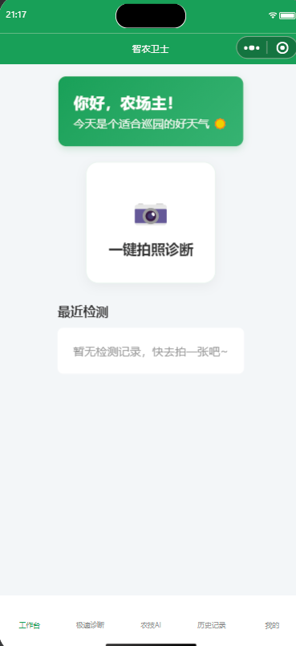
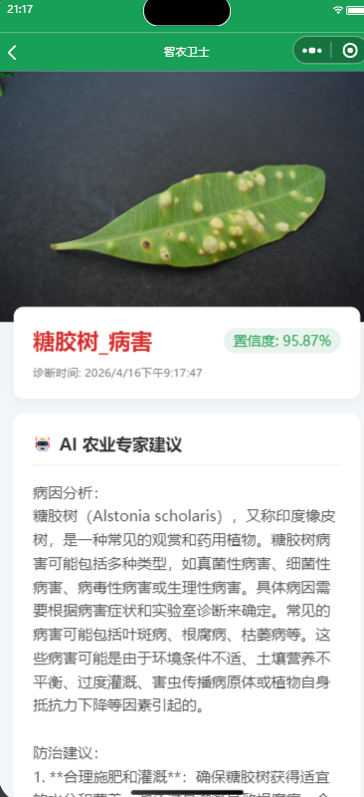
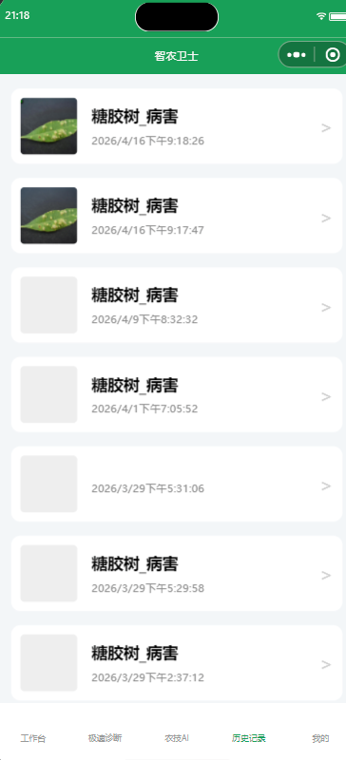
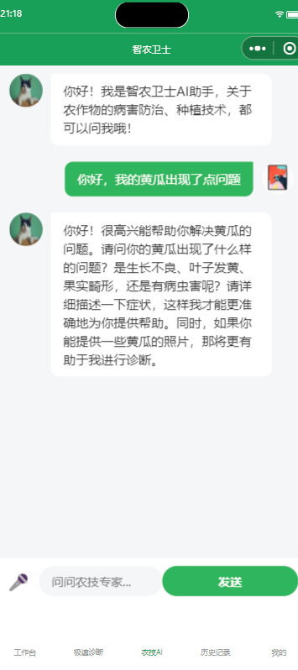
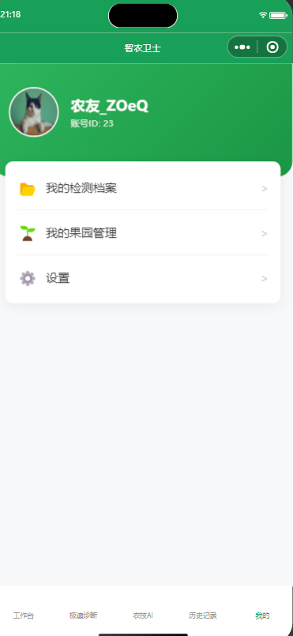
03
系统设计技术与功能
Annual work summary report of simple geometry
小程序设计与功能
AI农业专家建议 病害识别 智农卫士 个人页面
一键拍照诊断功能

Slide 26
04
现有成果与未来发展
Future prospects

Slide 27
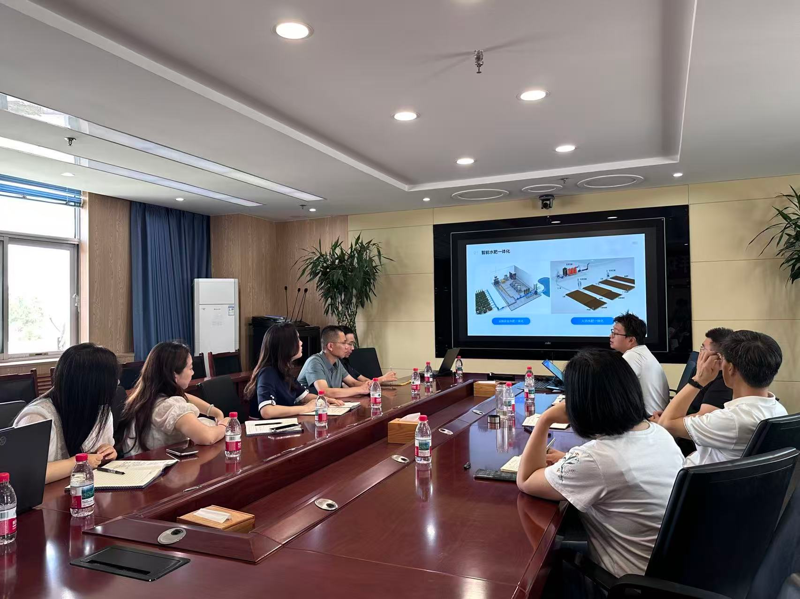
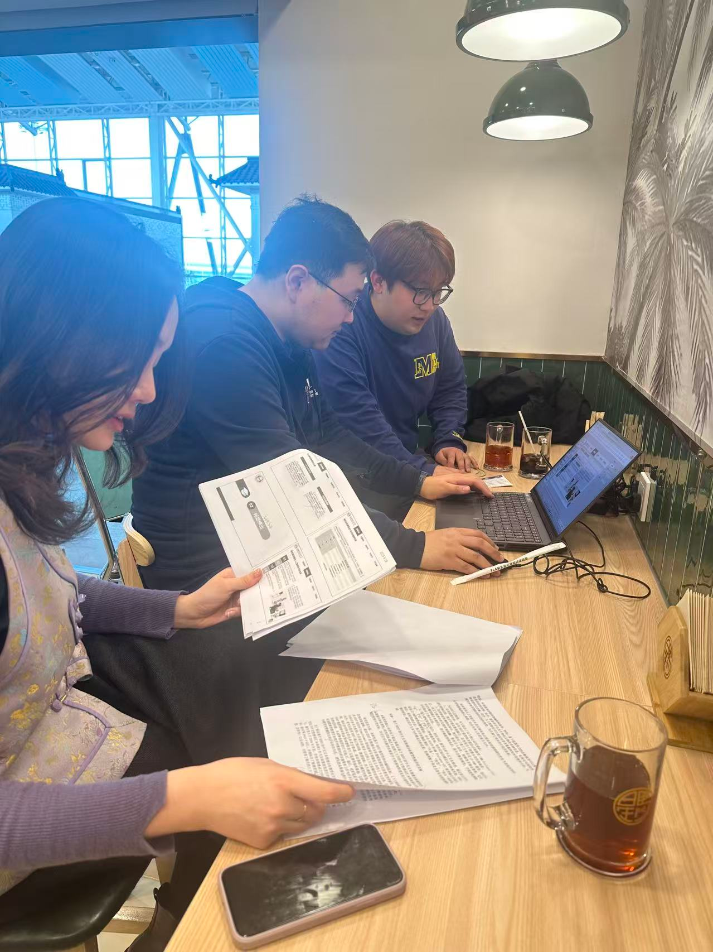
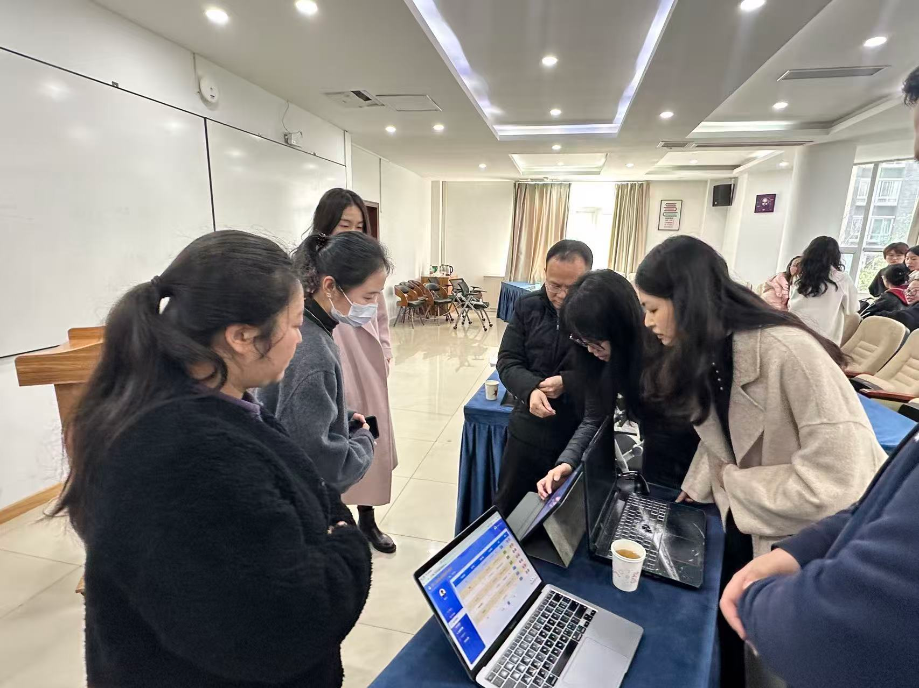
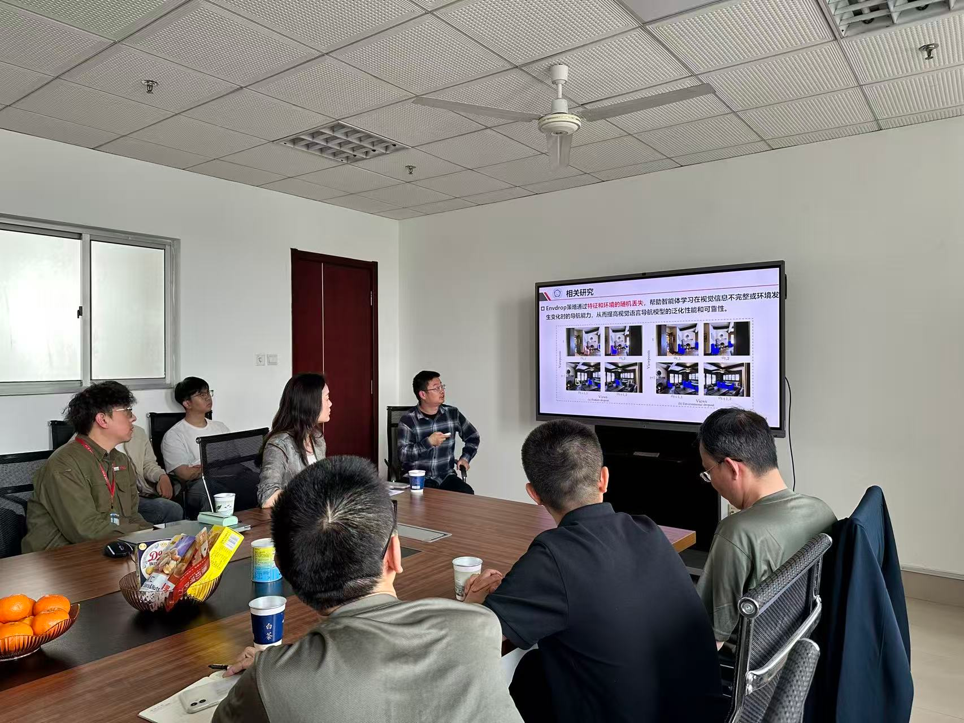
04
团队介绍
Annual work summary report of simple geometry
团队在导师指导下持续推进项目研发，主动对接企业应用需求，并多次参加学术交流会议，在真实产业场景与前沿科研讨论中不断优化技术路线与平台方案。

Slide 28
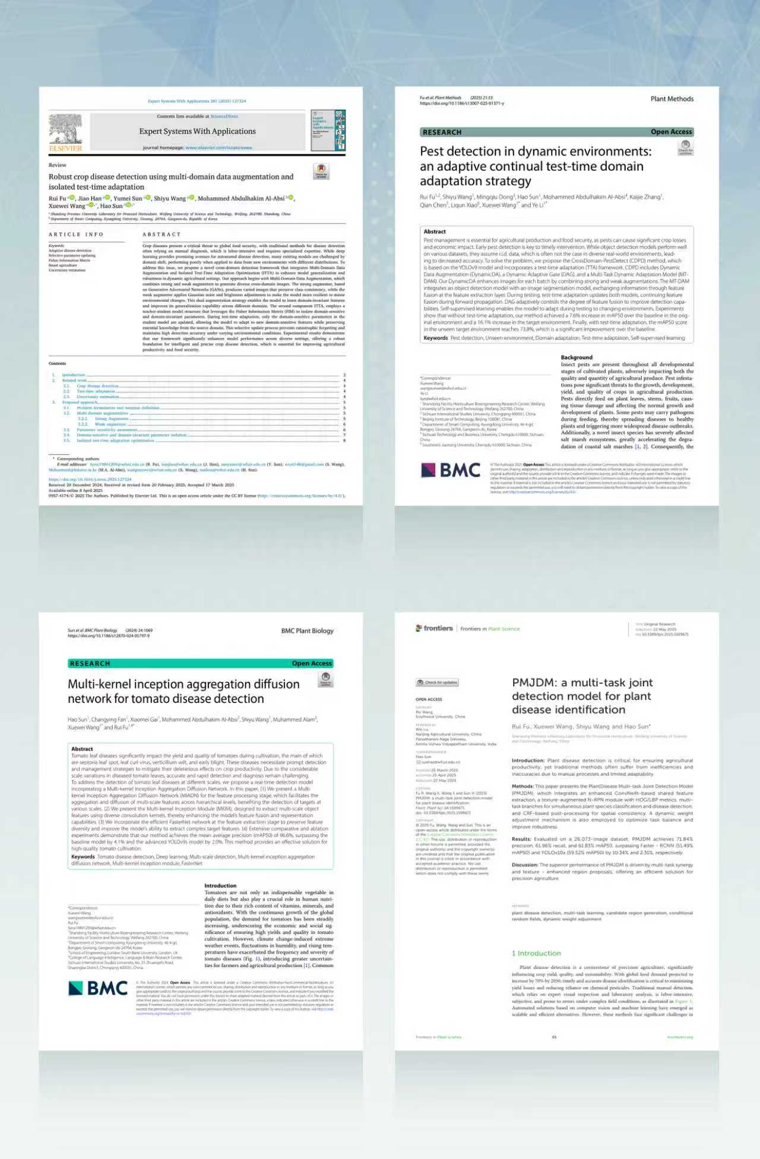


04
现有成果
Annual work summary report of simple geometry
团队已形成论文发表、专利申请与软件著作权等阶段性成果，并依托寿光蔬菜产业集群与真实生产场景，持续构建多源农业数据资源，为病害识别、遮挡定位和成熟度判断提供数据与成果支撑。

Slide 29



04
实地考察
Annual work summary report of simple geometry
团队深入寿光数字农业园区与温室生产现场开展实地考察，围绕果蔬生长环境、遮挡场景、成熟度变化和环境监测数据进行调研，为模型训练、系统设计与场景化应用提供真实依据。

Slide 30





04
未来展望
Annual work summary report of simple geometry
将平台与农业无人机及智能农机设备集成
应用拓展
进一步优化轻量化架构
技术深化
依托“科研版”打造开放共享的农业AI开源社区
生态构建

Slide 31
04
未来展望
Annual work summary report of simple geometry
将平台与农业无人机及智能农机设备集成
实现对大田番茄种植区的自动化巡检和成熟度分布分析。开发移动端应用，支持安卓与iOS系统，便于农民随时获取检测结果和管理建议。平台还将对接农业大数据系统，结合气候、土壤和种植数据，提供番茄成熟趋势预测与预警功能，推动精准农业和可持续种植的深入发展。
应用拓展
进一步优化轻量化架构：实现向超低功耗物联网节点和微型田间传感器的高效部署。拓展多模态感知维度，引入高光谱与热红外数据融合，突破视觉盲区，实现在病症肉眼可见前的隐性病害早期预警。同时，平台将探索联邦学习机制，在利用全国农户日常上传的图像持续迭代模型的同时，充分保障用户的数据隐私与安全。
技术深化
依托“科研版”打造开放共享的农业AI开源社区：鼓励全球顶尖科研力量共享标准化数据集与预训练权重，加速农业核心算法的创新。在“农户版”深度打通农业服务供应链，将AI智能诊断与农技专家在线问诊、绿色农资（农药/化肥）定向推送无缝对接，实现从“发现问题”到“解决问题”的一站式商业闭环，最终演进为国家级智慧农业决策大脑。
生态构建

Slide 32
感
聆
听
谢
请各位老师批评指正！

